Slide 1

LÓGICA DE
PROGRAMACIÓN
PASCUAL BRAVO
2022 - 1

Slide 2
“HOY ES PRIMAVERA, Y NO PUEDO VERLA”.
Cambiemos de estrategia cuando no nos sale algo, y verán que puede que resulte de esa manera.
Cuántas veces en nuestras vidas las cosas no salen, y nos enojamos, peleamos y nos entristecemos cuando tal vez debemos cambiar una pequeña cosa para que las cosas salgan bien.
Quizá tenemos problemas con las personas a nuestro alrededor y nunca recibimos ayuda, cuando lo que debemos hacer es simplemente sonreír.
Sin importar cual sea tu situación, haz un alto, analiza, revisa . Si es necesario corrige e incluso cambia todo si es necesario.

Slide 3

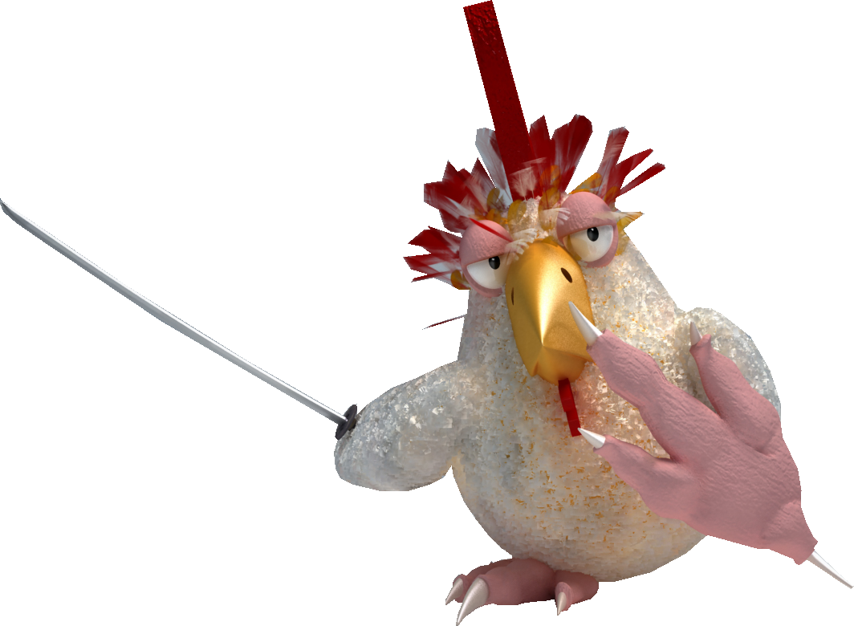
3 gallinas, ponen 3 huevos, en 3 días
¿Cuántos huevos pondrán, 9 gallinas en 9 días?

Slide 4

Una receta exige 4 litros de agua: si tuvieras una jarra de 4 litros no habría problema pero no posees más que 2 jarras sin graduar, una de 5 litros y otra de 3. ¿Es posible medir los 4 litros que necesitamos? ¿Cómo?

Slide 5
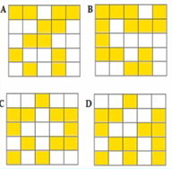
¿Cuáles de estos dos cuadros al unirse forman un cuadro completamente amarillo?

Slide 6
Si una ficha roja equivale a 3 azules y cada azul equivale a 2 moradas, ¿a cuántas fichas rojas equivaldrán 120 moradas?

Slide 7
Tipos de datos
6
int
# Entero
3.14
float
# Con decimales
“Hola”
String
Palabra
Buleano
Si
Boolean

Slide 8
“El trabajo consiste en lo que un organismo está obligado a hacer; el juego consiste en lo que un organismo no está obligado a hacer.”
Mark Twain

Slide 9
PREPARAR UN
DESAYUNO

